Slide 1

BẢO MẬT HỆ THỐNG THÔNG TIN HIỆN ĐẠI
Ứng dụng Học sâu và NLP
trong Phát hiện Lỗ hổng Phần mềm
Báo cáo Tiểu luận - Lớp 25SCT22
Giảng viên Hướng dẫn: Huỳnh Quốc Bảo
Học viên Thực hiện: Hồ Ngọc Tài (2541862030)

Slide 2


Tính Cấp thiết của Đề tài
Phương pháp truyền thống đang bộc lộ hạn chế
•
Phân tích tĩnh: Sinh ra lượng lớn cảnh báo giả, phụ thuộc luật thủ công.
•
Phân tích động: Yêu cầu môi trường thực thi, tốn kém tài nguyên và thời gian.
•
Nguy cơ hiện hữu: Lỗi quản lý bộ nhớ (CWE-119) và tài nguyên (CWE-399) luôn lọt top nguy hiểm nhất do MITRE đánh giá.
"Cần một giải pháp tự động hóa trích xuất đặc trưng mã nguồn, phân loại rủi ro chủ động mà không phụ thuộc vào chuyên gia thủ công."

Slide 3





Mục tiêu Nghiên cứu
Phân loại Đa lớp
Kiến trúc Lai
Hệ thống End-to-End
Phát triển hệ thống không chỉ báo lỗi nhị phân mà phân loại cụ thể: An toàn, Tràn bộ đệm (CWE-119), và Lỗi quản lý tài nguyên (CWE-399).
Kết hợp CodeBERT (mã hóa ngữ nghĩa toàn cục) và 1D-CNN (trích chọn đặc trưng cục bộ) để phân tích ngôn ngữ C/C++ hiệu quả.
Xây dựng hệ thống hoàn chỉnh từ API backend (FastAPI) đến giao diện frontend, chứng minh tính ứng dụng trong thực tế.

Slide 4



Đối tượng & Phạm vi Nghiên cứu
Dữ liệu (Mini Dataset)
Lỗ hổng Trọng tâm
Xây dựng bộ dữ liệu thu nhỏ gồm 9.000 mẫu mã nguồn C/C++ đã được gán nhãn thủ công và cân bằng hoàn hảo (3.000 mẫu cho mỗi lớp).
CWE-119: Tràn bộ đệm. Truy xuất bộ nhớ ngoài phạm vi, thường gặp trong các hàm thao tác chuỗi.
CWE-399: Lỗi quản lý tài nguyên. Không giải phóng tài nguyên hoặc giải phóng nhiều lần (double free) gây rò rỉ bộ nhớ.
Mã nguồn được giới hạn tối đa 512 token, tiền xử lý loại bỏ các chỉ thị không liên quan (#include, #define) để tối ưu hóa đầu vào.

Slide 5
Kiến trúc & Triển khai Hệ thống
Từ cơ sở lý thuyết đến ứng dụng thực tiễn

Slide 6



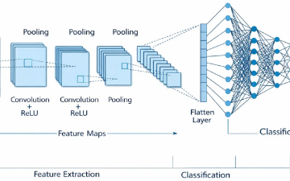

Đề xuất Mô hình Học sâu Lai
1. Khối CodeBERT
2. Khối 1D-CNN
3. Phân loại Đa lớp
Đóng vai trò như bộ mã hóa ngữ nghĩa toàn cục, tận dụng cơ chế attention đa tầng để hiểu ngữ cảnh của ngôn ngữ C/C++.
Hoạt động như bộ trích xuất đặc trưng cục bộ, nắm bắt cấu trúc tuần tự, quy luật lặp lại của phép gán và vòng lặp.
Lớp Fully Connected tiếp nhận vector đặc trưng hợp nhất để phân loại mã nguồn vào 3 nhóm (Safe, CWE-119, CWE-399).

Slide 7
Triển khai Hệ thống Thực tiễn
Backend (FastAPI): Xây dựng API dịch vụ nhẹ, tốc độ cao. Quản lý trạng thái, tối ưu hiệu năng xử lý yêu cầu phân tích mã nguồn và trả về kết quả dự đoán với mức độ tin cậy.
Tối ưu Tài nguyên (PyTorch): Hệ thống được thiết kế để có khả năng suy luận (inference) trên phần cứng phổ thông (CPU/GPU tầm thấp), giải quyết bài toán "trade-off" giữa độ trễ và độ chính xác.
Giao diện Người dùng (TailwindCSS & JS): Cung cấp UI thời gian thực trực quan, cho phép người dùng nhập trực tiếp hoặc tải lên tệp .c/.cpp để nhận phản hồi phân tích ngay lập tức.

Slide 8
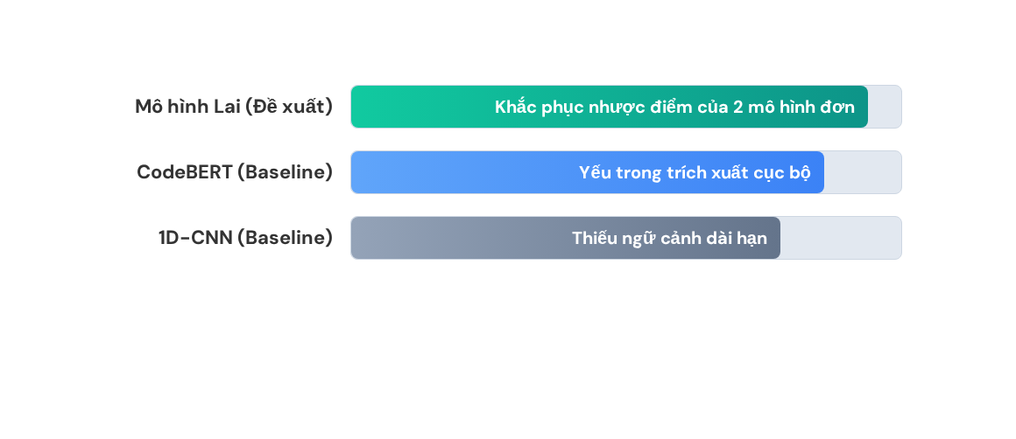
Đánh giá Hiệu năng Khái quát (F1-Score)
Mô hình CodeBERT+CNN (Proposed) cho thấy sự vượt trội trong việc cân bằng giữa khả năng nắm bắt ngữ cảnh toàn cục và đặc trưng cục bộ, giúp phân loại chính xác các mẫu CWE-119 và CWE-399.

Slide 9
Tổng kết Đóng góp
3
Từ Nhị phân đến Đa lớp
Đóng góp khoa học lớn nhất là vượt qua rào cản cảnh báo "Safe/Unsafe" thông thường. Hệ thống phân biệt rõ bản chất lỗi để hỗ trợ nhà phát triển đưa ra chiến lược vá lỗi chính xác hơn.
Lớp Phân Loại
Đồng thời chứng minh tính khả thi của một Pipeline học sâu toàn diện trên tài nguyên giới hạn (Mini Dataset 9.000 mẫu).

Slide 10
Định hướng Phát triển Tương lai
2. Kiến trúc
Tích hợp Đồ thị luồng dữ liệu (Data-flow graph) và Graph Neural Networks (GNN) để phân tích cấu trúc phức tạp hơn.
1. Dữ liệu
3. Vá lỗi Tự động
Mở rộng quy mô tập dữ liệu, áp dụng các kỹ thuật Chunking và Token hóa tùy chỉnh để tăng độ tổng quát hóa.
Phát triển tính năng không chỉ phát hiện mà còn đề xuất các biện pháp vá lỗi (Automated Program Repair).

Slide 11
Cảm ơn Quý Thầy Cô đã lắng nghe!
Phần Trình bày Tiểu luận xin phép được kết thúc.
Học viên: Hồ Ngọc Tài | Lớp: 25SCT22

Slide 12




Image Sources
https://elements-resized.envatousercontent.com/elements-video-cover-images/11fb7c8f-0f83-41d5-9f35-ce65200ddcd1/video_preview/video_preview_0000.jpg?w=500&cf_fit=cover&q=85&format=auto&s=6b92ff46ced8207d4411bc3017cb6d65afddbeb8ae153a830548e377165b3f91
Source: elements.envato.com
https://static.vecteezy.com/system/resources/thumbnails/078/040/730/small/artificial-intelligence-technology-icons-set-collectionartificial-intelligence-technology-icons-set-collection-free-vector.jpg
Source: www.vecteezy.com
https://www.mdpi.com/make/make-08-00152/article_deploy/html/images/make-08-00152-g001.png
Source: www.mdpi.com
https://miro.medium.com/v2/resize:fit:1200/1*RVJ_8zlW2LMchtzKp8nUtw.png
Source: medium.com

